Slide 1

第8章 角度调制与解调
8.1 角度调制信号分析
8.2 调相信号产生方法
8.3 调频信号产生方法
8.4 变容二极管调频电路
8.5 电抗管调频电路
8.6 由调频非正弦波信号
产生调频正弦波信号电路

Slide 2
8.7 间接调频电路
8.8 调角信号的解调方法
8.9 斜率鉴频电路
8.10 相位鉴频器
8.11 脉冲计数式监频器

Slide 3
8.1 角度调制信号分析
8.1.1 调频信号与调相信号
1.调频信号
为了便于理解，首先假设调制信号为单一频率的余弦信号
u_{Ω}(t)=U_{Ωm}cosΩt
载波
u_{C}(t)=U_{Cm}cos(ω_{C}t+φ)

Slide 4
调频是用调制信号去控制载波的频率变化。载波频率的变化为
Δω(t)=k_{f}u_{Ω}(t)=k_{f}U_{Ωm}cosΩt=Δω_{m}cosΩt (8.1―1)
式中，k_{f}为调频比例常数，单位为rad/(s·V),Δωm叫最大频偏
Δω_{m}=k_{f}U_{Ωm} (8.1―2)
调频信号的瞬时角频率
ω(t)=ω_{C}+Δω(t)=ω_{C}+k_{f}u_{Ω}(t) (8.1 ― 3)

Slide 5
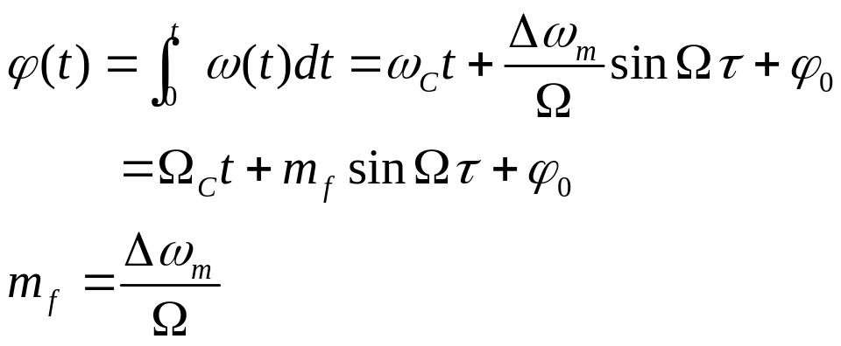
它的相位
(8.1―4)
(8.1―5)
叫做调频指数，时域调频信号的表示可以写成
u_{FM}(t)=U_{m0}cos(ω_{C}t+m_{f}sinΩt+φ₀) (8.1―6)

Slide 6
它的振幅是恒定的。调频信号的基本参量是振幅U_{m0}、载波中心频率ω_{C}、最大频偏Δω_{m}和调频指数m_{f}。调频比例常数k_{f}是由调频电路决定的一个常数。在时域，调频信号的波形如图8.1所示。最大频偏Δω_{m}、调频指数m_{f}与调制信号的角频率Ω及调制信号振幅UΩ_{m}的关系如图8.2所示。

Slide 7
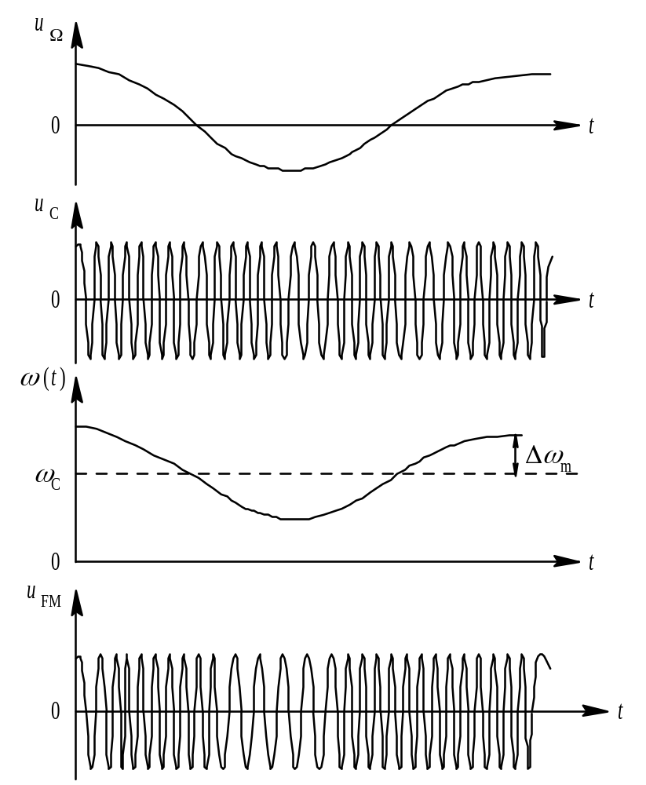
图8.1 调频信号波形

Slide 8
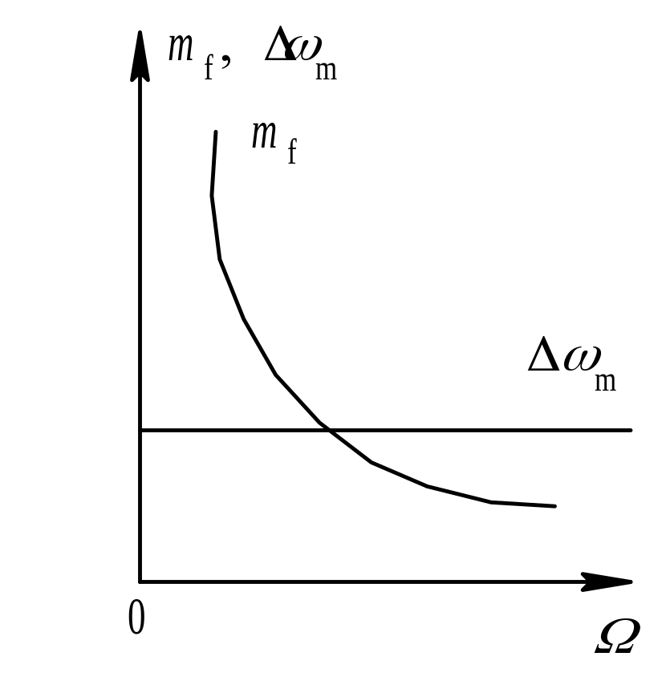
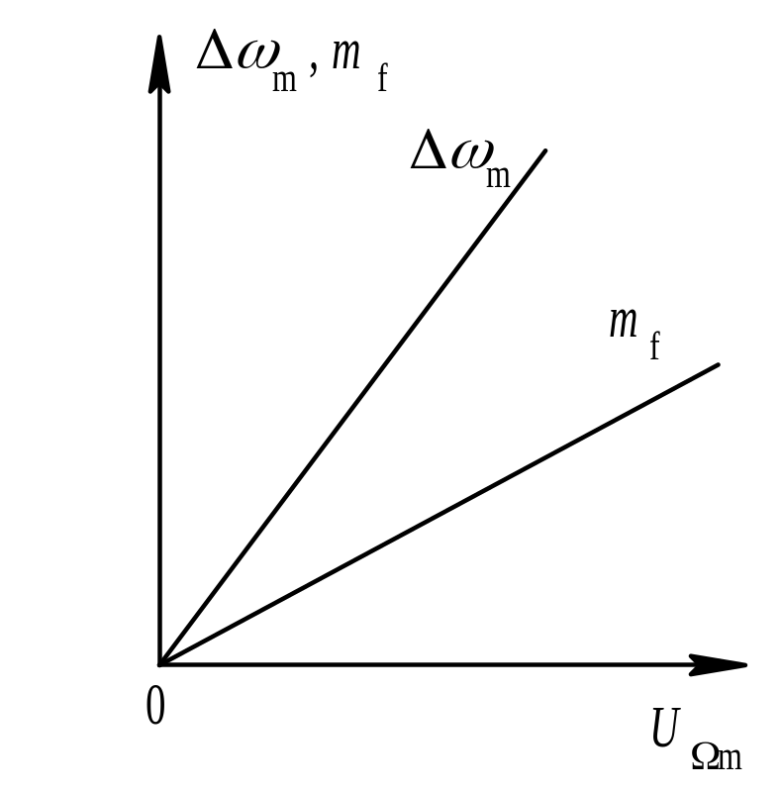
图8.2 调频信号Δω_{m}、m_{f}与U_{Ωm}、Ω的关系

Slide 9
2. 调相信号
调相信号是用调制信号控制载波的相位变化。载波的相位变化量
Δφ(t)=k_{p}u_{Ω}(t)=k_{p}U_{Ωm}cosΩt=m_{p}cosΩt (8.1―7)
式中 m_{p}=k_{p}U (8.1―8)
叫做调相指数，单位为rad。k_{p}是调相比例常数，单位是rad/V。
调相信号的相位
φ(t)=ω_{C}t+m_{p}cosΩt+φ₀ (8.1―9)

Slide 10
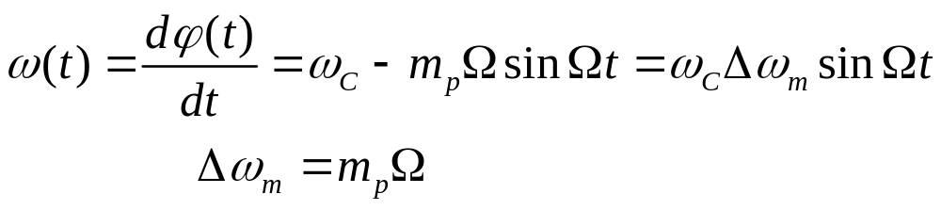
调相信号的时域表示式可以写成
u_{PM}(t)=U_{m0}cos(ω_{C}t+m_{p}cosΩt+φ₀) (8.1―10)
其振幅恒定。它的瞬时角频率
(8.1―11)
(8.1―12)

Slide 11
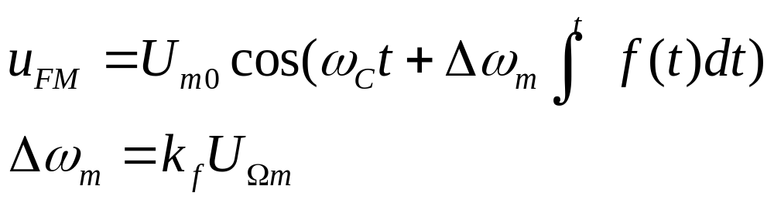
这种调相信号的时域波形如图8.3所示。图8.4示出了调相信号的m_{p}、Δω_{m}与Ω、U_{Ωm}的关系曲线。
当调制信号为非正弦波时，可以用一个通用的形式表示
u_{Ω}(t)=U_{ωm}f(t)
U_{Ωm}为调制信号的幅度，f(t)是它的归一化的通用表示式，|f(t)|≤1。因此，调制信号为任意函数的调频信号可以写成

Slide 12
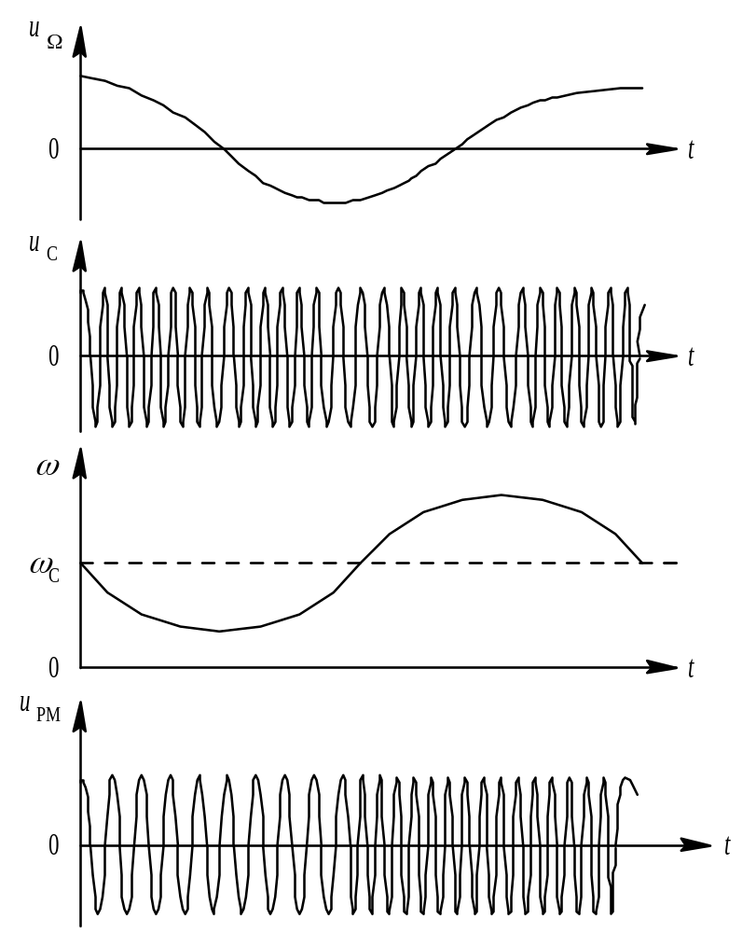
图8.3 调频信号波形

Slide 13
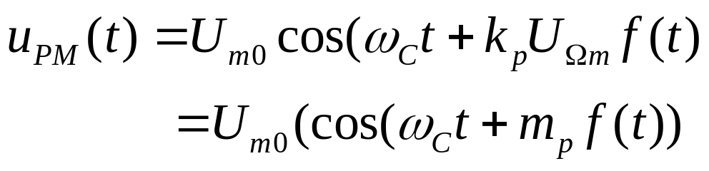
相应的调相信号

Slide 14
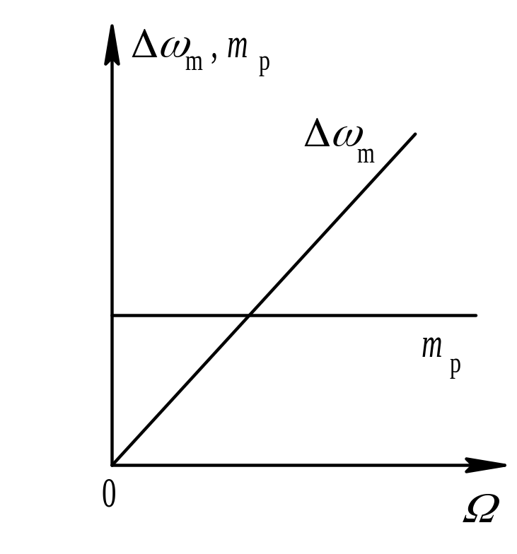
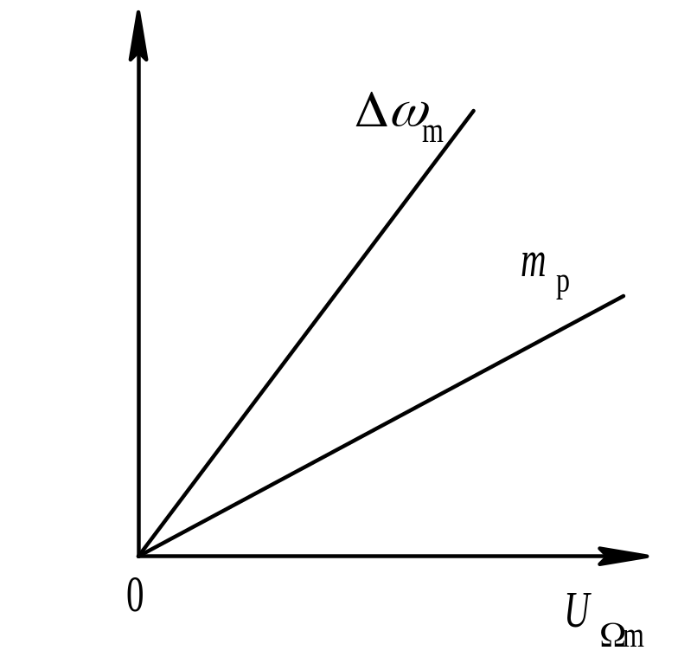
图8.4 调相信号Δω_{m}、m_{p}与U_{Ωm}、Ω的关系

Slide 15
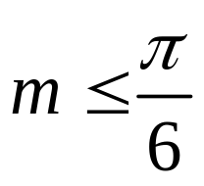
8.1.2 调角信号的频谱
1.单频调制的窄带调频信号的频谱
根据调制指数m(m_{f}与m_{p}的通用表示符号)的大小，调角信号可分成两类。满足
(8.1―13)
条件的调角信号叫窄带调角信号。不满足这个条
件的调角信号叫宽带调角信号。

Slide 16
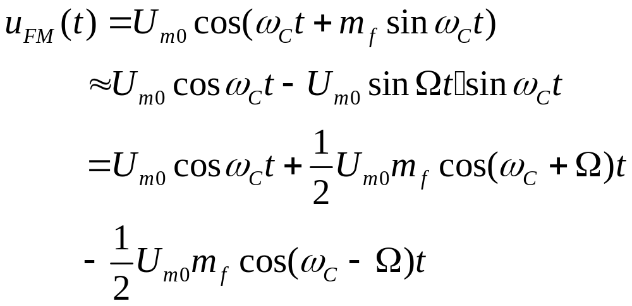
根据窄带调角信号的定义，可引用三角函数的近似关系。当θ≤π/6时，sinθ≈θ，cosθ≈1。因此，单一频率调制的窄带调频信号的表示式可近似为
(8.1―14)

Slide 17
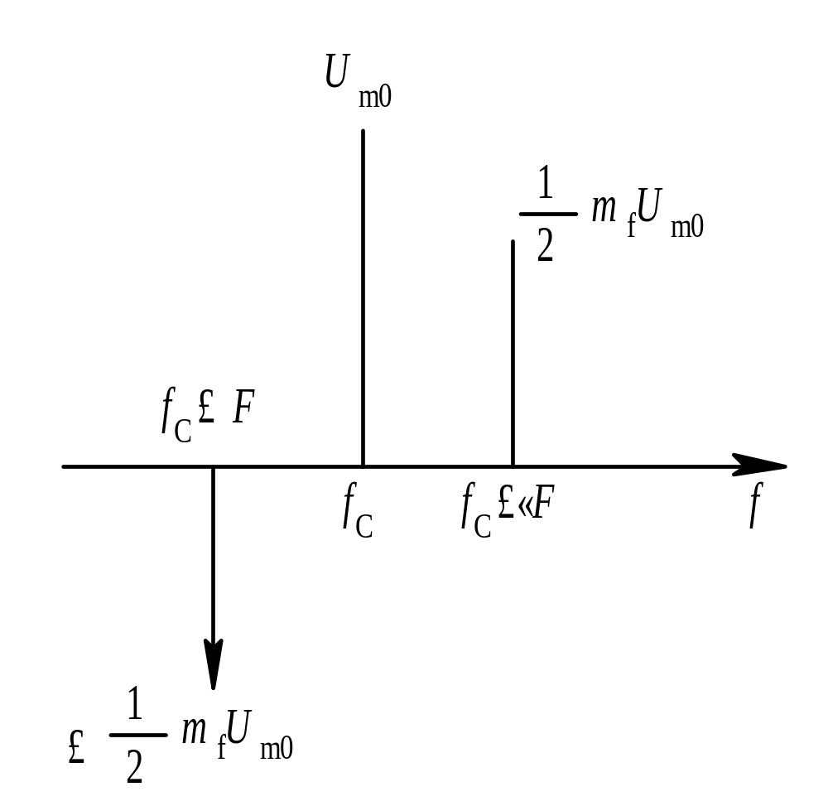
图8.5 窄带调频信号的频谱

Slide 18
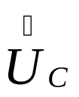

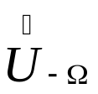
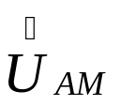
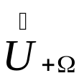
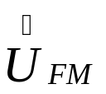
根据此式，单频调制的窄带调频信号的频谱可以用图8.5表示。信号的带宽B=2Ω，与AM调幅波信号的带宽相同。它与AM调幅信号的不同可通过矢量图加以说明。图8.6(a)示出了用载波矢量 与边带矢量
和 合成得到AM调幅波 的过程。由图可见，它仅仅是幅度大小的改变，而无相位的改变。图8.6(b)示出了用载波矢量 与边带矢量 和 合成得到调频信号的过程。由图可见，合成矢量 在相位变化的同时，振幅也在改变。其相位变化的正切

Slide 19
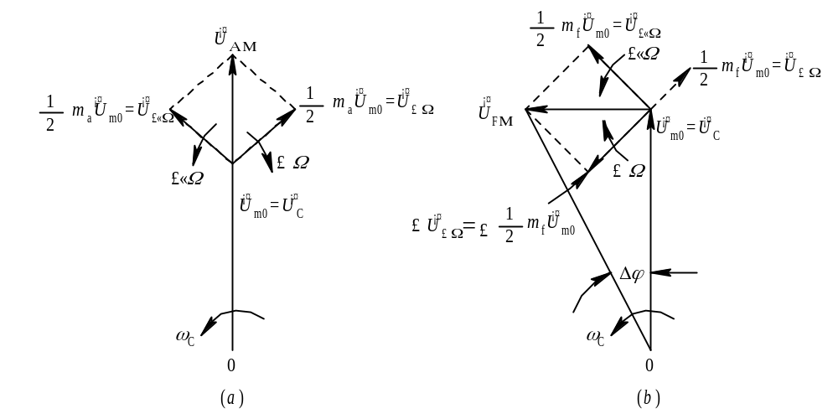
图8.6 调制信号矢量图
(a)u_{AM}信号矢量图；(b)u_{FM}信号矢量图

Slide 20
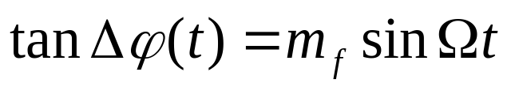
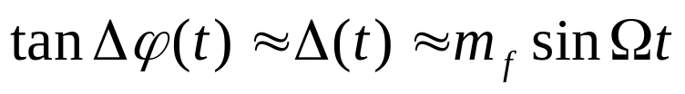
当Δφ(t)≤π/6时
相应振幅的相对变化小于11%。随着mf的减小，振幅的变化越小，相位的变化也就越接近于m_{f}sinΩt。

Slide 21
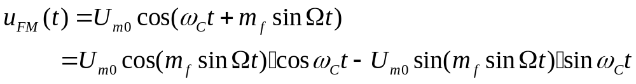
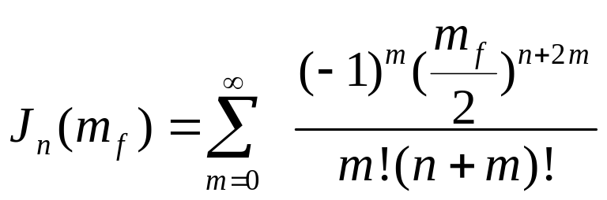
2. 宽带调频信号的频谱
利用三角函数展开式，可将单一频率调制的调频信号表示式展开
(8.1―15)
其中，cos(m_{f}sinΩt)和sin(m_{f}sinΩt)可以进一步展开成
以贝塞尔函数为系数的三角函数级数
(8.1―16)

Slide 22
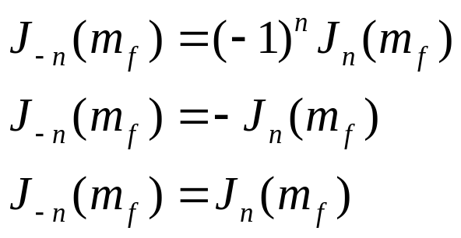
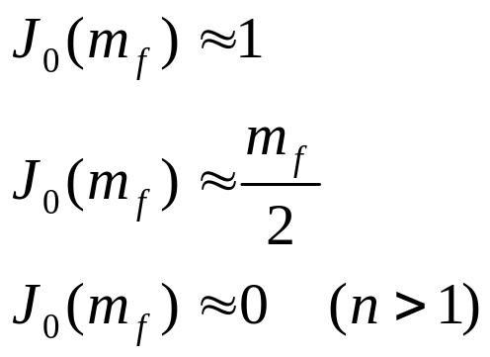
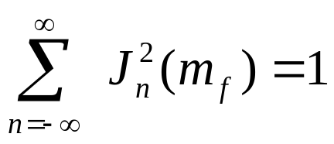
贝塞尔函数具有如下的性质：
第1：
n为奇数时,
n为偶数时,
第2：当调频指数m_{f}很小时
第3：对任意m_{f}值，各阶贝塞尔函数的平方和恒等于1，即

Slide 23
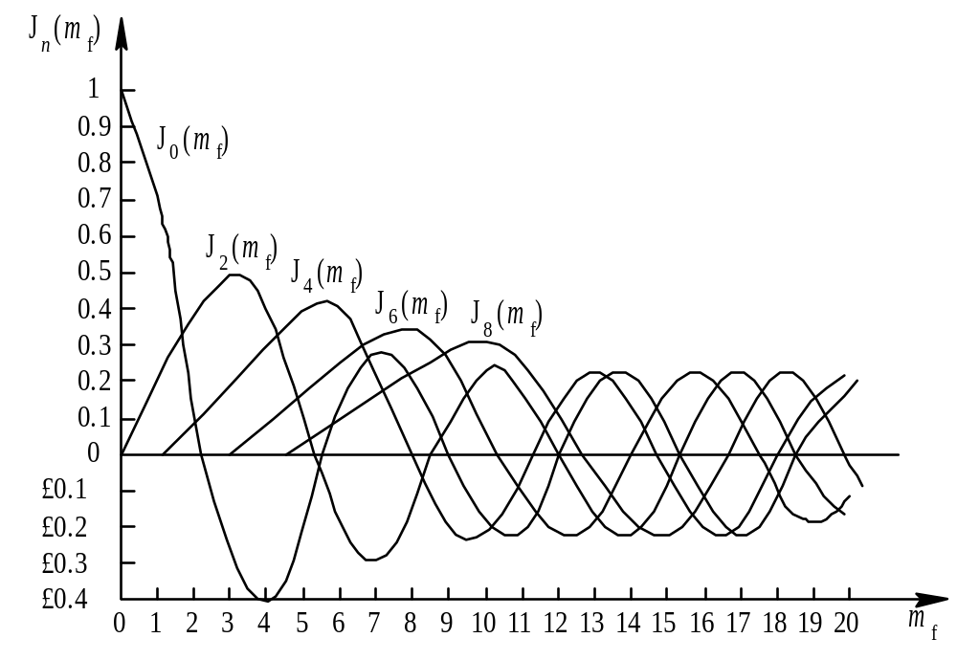
图8.7 前8阶贝塞尔函数曲线

Slide 24
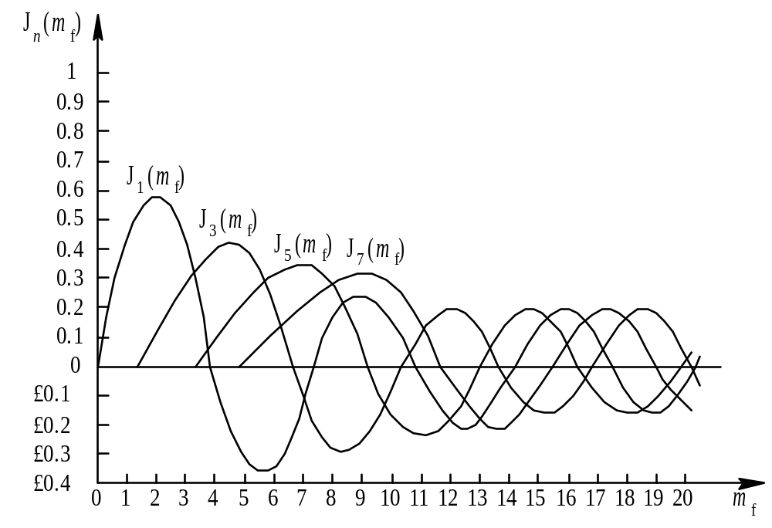
图8.7 前8阶贝塞尔函数曲线

Slide 25
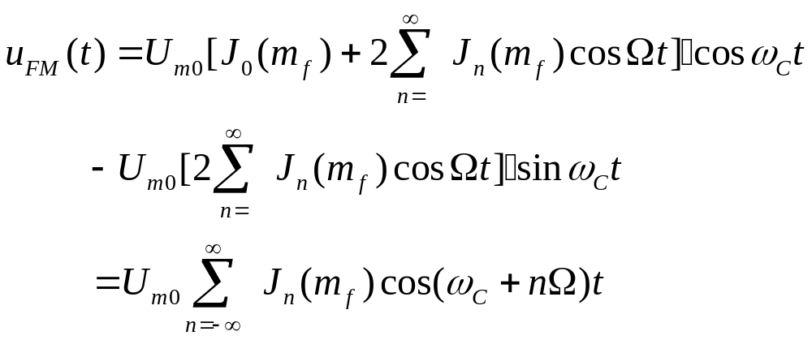
根据上述的性质，将式(8.1―16)、式(8.1―17)代入式(8.1―15)，再利用三角函数的积化和差公式，可以导出
(8.1―19)

Slide 26
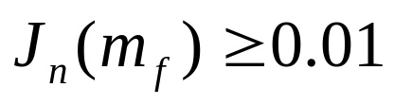
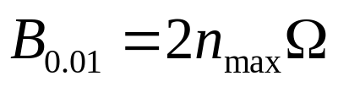
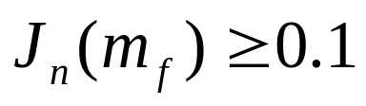
把小于未调制的载波幅度U_{m0}的百分之一的各边频分量忽略不计来确定调频信号的带宽，也就是按
(8.1―20)
的条件确定n的最大值n_{max}，则误差要求为0.01的调频信号的带宽
若把小于未调制载波幅度十分之一的边频分量忽略
不计的来确定带宽，即按满足

Slide 27
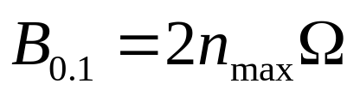
的条件确定n的最大值n_{max}，则误差要求为0.1的调频信号的带宽
目前，广泛应用的调频信号带宽的计算公式是
(8.1―21)
上述三种带宽计算方法，调频指数m_{f}与n_{max}(或L)的数值关系列于表8.1中，相应的曲线如图8.8所示。由图、表可见，卡森带宽与误差为0.1确定的带宽基本一致。

Slide 28
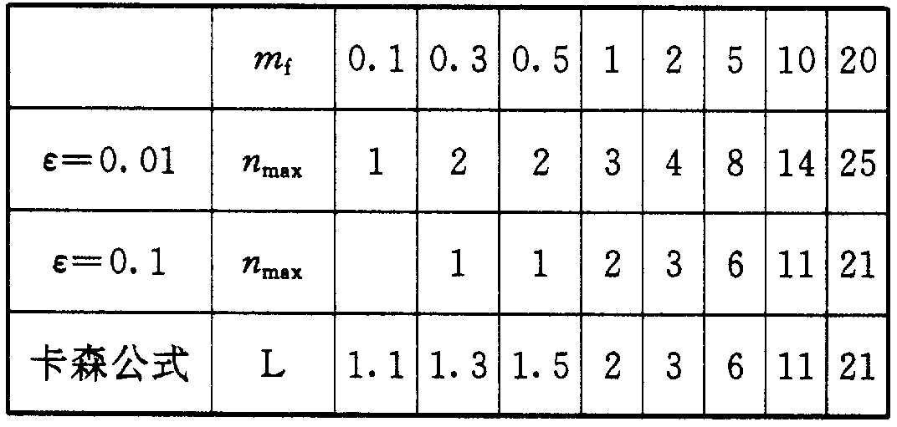
表8.1 m_{f}与n_{max}的数值关系

Slide 29
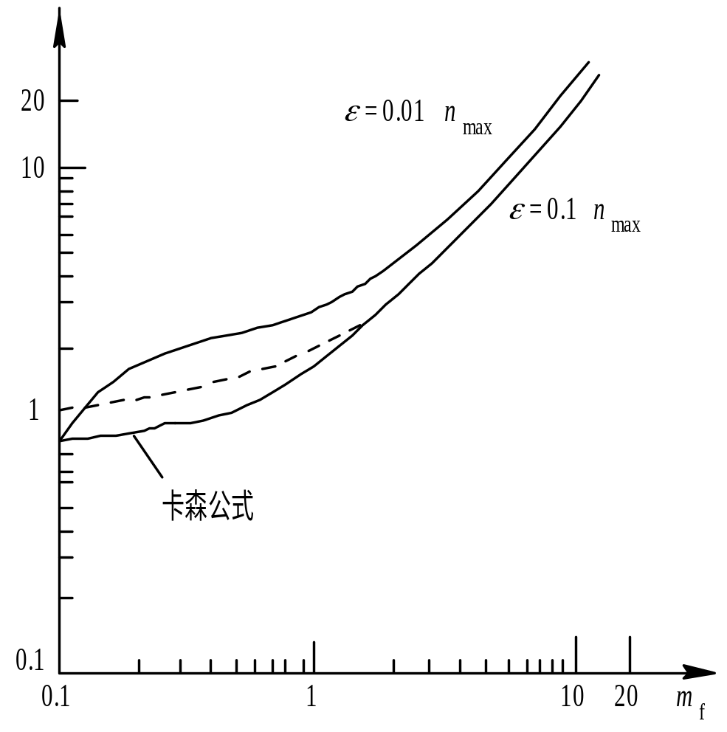
图8.8 带宽计算n_{max}(或L)与(m_{f})的关系曲线

Slide 30
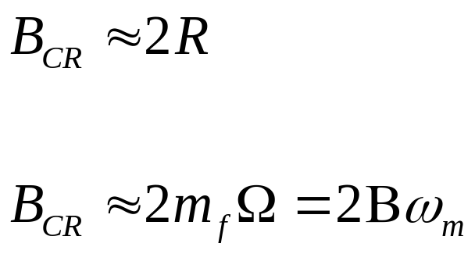
在m_{f}<<1时，卡森带宽可近似为
在m_{f}>>1时，卡森带宽为
所以，调频信号的带宽可根据m_{f}的大小，分别按照式(8.1―21)、式(8.1―22)、式(8.1―23)确定。m_{f}=3的调频信号的频谱如图8.9所示。

Slide 31
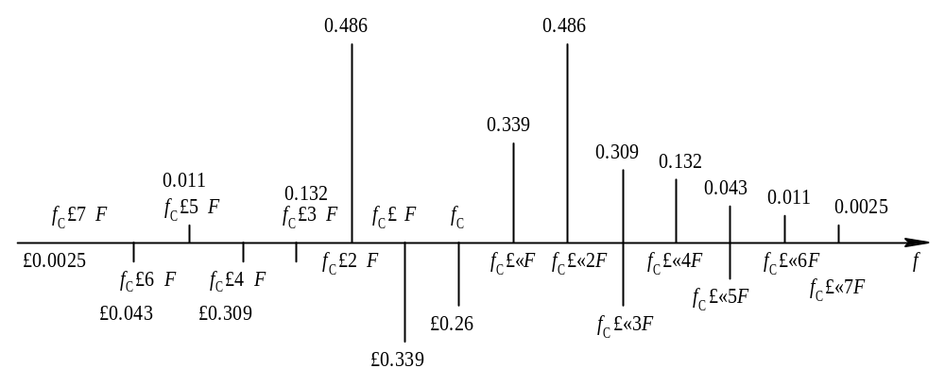
图8.9 m_{f}=3调频信号的频谱

Slide 32
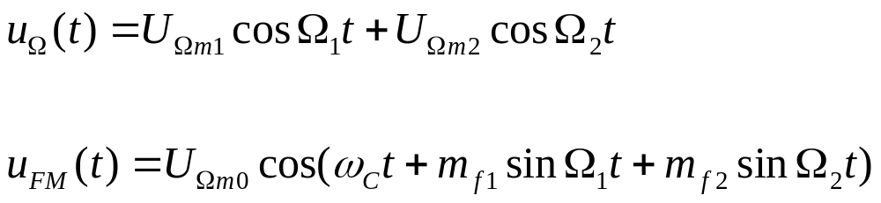
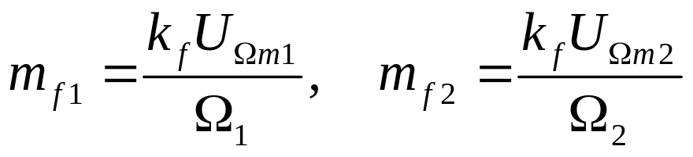
3. 多频调制的调频信号频谱
首先讨论调制信号为双频余弦信号的情况，即
则调频信号
(8.1―24)

Slide 33
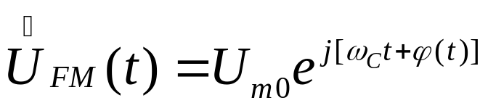
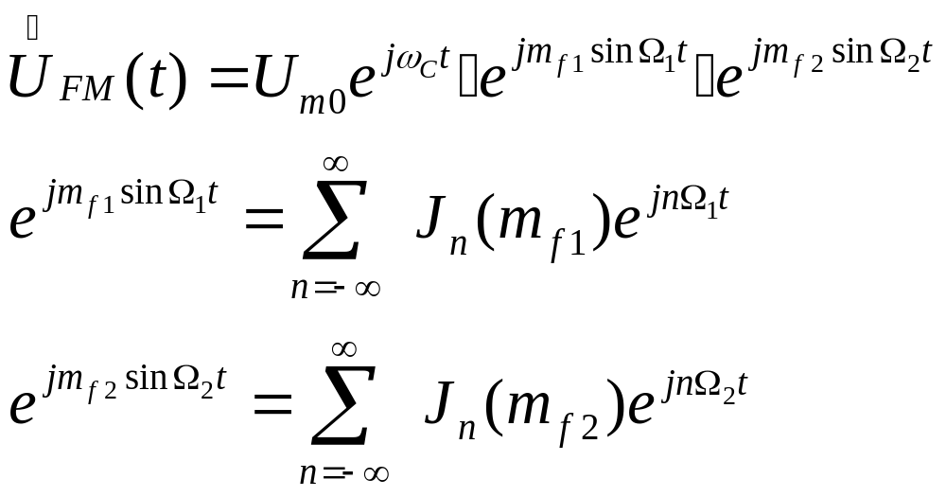
用复信号表示
(8.1―25)
其中，φ(t)=m_{f1}sinΩ₁t+m_{f2}sinΩ₂t，
即
(8.1―26)
(8.1―27)
(8.1―28)

Slide 34
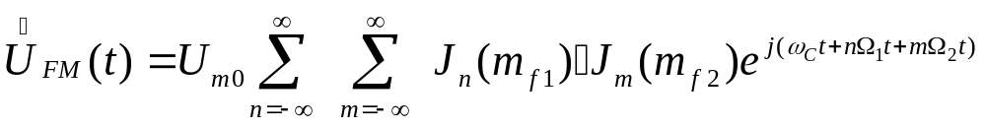
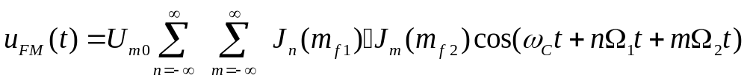
将式(8.1―27)、式(8.1―28)代入式(8.1―26)得
(8.1―29)
由此可得双频调制的调频信号展开式
(8.1―30)

Slide 35
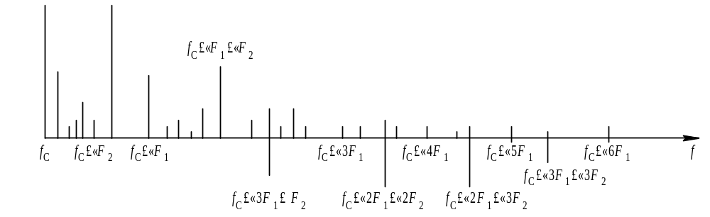
图8.10 双频调制m_{f1}=1、m_{f2}=1.5上边带频率分量分布图

Slide 36
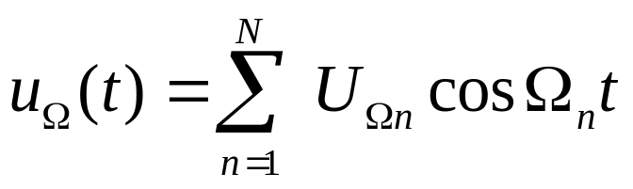
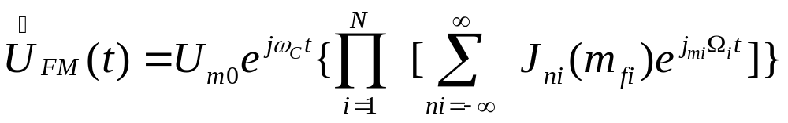

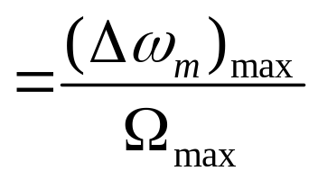
当调制信号为多个频率的正弦波之和，即
时，调频信号的复信号表示式为
(8.1―31)
卡森公式是单频调制情况下的带宽近似计算公式。多频调制情况下，信号带宽的计算采用修正的卡森公式。为此，引入一个新的参量——频偏比
峰值最大角频偏
调制信号的最高角频率

Slide 37
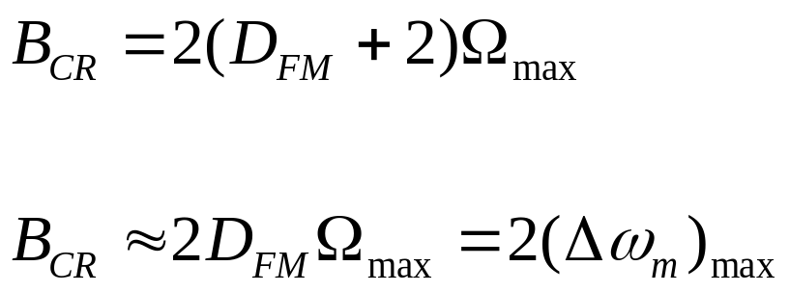
多频调制的调频信号带宽近似等于
(8.1―32)
当D_{FM}>>2时
(8.1―33)
它与调制信号的频率无关。从这个角度讲，频率调制又称为恒定带宽调制。调频信号的带宽主要由调制信号的幅度决定，随着调制信号带宽的增加，调频信号的带宽变化不大。正因为这一特点，调频体制比调相体制获得了更广泛的应用。

Slide 38
4. 调相信号的频谱
采用调频信号的分析方法，同样可以得到调相信号的频谱，它与调频信号频谱的差异仅仅是各边频分量的相移不同。带宽的计算仍可采用卡森公式。由于调相信号的最大频偏正比于调制信号的频率，所以调相信号的带宽应按最高调制频率确定。实际工作中，最高调制频率工作的时间少，大部分情况都处于调制信号频带的中间部分，所以相位调制不能充分利用频带。正因为这一点，调相体制的应用不如调频体制广泛。

Slide 39
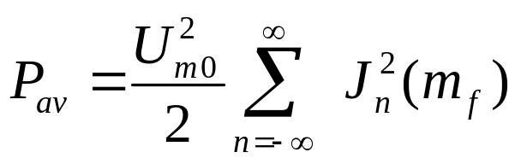
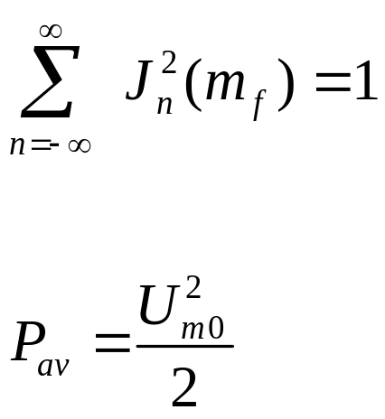
8.1.3 调角信号的功率分布
根据帕塞瓦尔公式，调角波的平均功率P_{av}等于各个频率成分的平均功率之和。因此，在单位电阻上，调角信号所消耗的功率
根据贝塞尔函数性质的第3条可知
所以调角信号的平均功率
(8.1―34)

Slide 40
它仅与调角信号的振幅有关，而与调制指数m无关。调角信号各个频率分量的功率分配情况是随着调制指数m的不同而改变的。当m=0时J₀(m)=1，而其他阶次的贝塞尔函数J_{n}(m)均为零。所以，这种情况只有载波功率，而无边带功率。当m≠0时，J₀(m)＜1，J_{n}(m)≠0。

Slide 41
8.2 调相信号产生方法
8.2.1 矢量合成法
这是一种窄带调相信号产生方法。若调相信号
u_{PM}(t)=U_{m0}cos［ω_{C}t+k_{p}u_{Ω}(t)］=U_{m0}cos
［ω_{C}t+m_{p}f(t)］ (8.2―1)
根据窄带调角信号的定义，(8.2―1)式可近似表示为
u_{PM}(t)≈Um0cosωCt-Um0kp
uΩ(t)sinωCt (8.2―2)

Slide 42

由此可见，窄带调相信号可近似由一个载波信号(U_{m0}cosω_{C}t)和一个双边带信号(U_{m0}k_{p}u_{Ω}(t)sinω_{C}t)叠加而成。如果用矢量图表示，载波信号矢量与双边带信号矢量是正交的。双边带信号矢量的长度是按照k_{p}u_{Ω}(t)的规律变化的。窄带调相信号矢量就是两个正交矢量的和，这种方法如图8.11所示。图8.11(a)是实现电路框图；图8.11(b)示出了单一频率调制的调相信号的矢量合成图。根据框图，输出电压
(8.2―3)

Slide 43

图8.11 矢量合成法
(a)电路框图；(b)矢量合成图

Slide 44

输出电压的幅值不是恒定的，存在着起伏，称这种起伏为寄生调幅。输出电压的相位变化与调制信号之间不是线性关系，而是反正切的关系。这种非线性关系，使相位的变化产生非线性失真。调相指数m_{p}越小，寄生调幅越小，相位失真也越小。所以这种方法是一种近似方法，而且仅仅适用于产生窄带调相信号。为了获得宽带调相信号，往往把这种方法得到的窄带调相信号通过倍频器，扩展成宽带调相信号，如图8.12所示。倍频器的输出
(8.2―4)

Slide 45

信号的载频与频偏都被扩展了n倍。倍频后的调相信号与倍频前的调相信号相比，它的相对频偏(Δω_{m}/ω_{C})没有变化，而绝对频偏(Δω_{m})增大了n倍，信号的带宽也相应展宽了n倍。
图8.12 用倍频方法扩展带宽

Slide 46




8.2.2 可变相移法
相移法的框图如图8.13所示。石英晶体振荡器产生一个频率稳定度较高的载波电流信号 ，并把它通过一个相移可控的网络。这个网络的阻抗
，它的相移受调制信号u_{Ω}(t)控制，而且与控制电压u_{Ω}(t)之间呈线性关系。即φ(ω)=k_{p}u_{Ω}(t)=m_{p}f(t)。当相位φ(t)的变化速率远远地小于载频ω_{C}时，相移网络的输出电压就可近似地等于稳态情况下的输出电压

Slide 47

图8.13 相移法

Slide 48


可控相移网络的种类很多。最常用的是LC并联谐振回路(如图8.14所示)。
回路的电容(也可以是电感)的数值受调制信号u_{Ω}(t)的控制
k为比例常数。回路的谐振频率
(8.2―6)

Slide 49

图8.14 压控电容构成的LC并联谐振回路

Slide 50



其中， 是控制电压为零时回路的谐振频率，称其为静态回路谐振频率。当k_{u}Ω(t)＜C₀时，引用
的关系，可得
(8.2―7)
(8.2―8)
由式(8.2―8)可见，并联谐振回路谐振角频率相对
变化量与调制信号成线性关系。LC并联回路的阻抗

Slide 51

Z(ω)和φ(ω)分别是回路阻抗的模和相角。当调制信号的频率小于回路的谐振频率时，也就是说回路电容的变化速度非常慢时，相对于载波，每个周期或几个周期之内可近似认为并联回路的元件数值不变。这样载波电流i_{C}在回路两端建立的电压就近似等于稳态电压
(8.2―8)

Slide 52

设计使输入载波电流的频率ω_{C}等于静态回路谐振频率ω_{or}。回路对其呈现的阻抗为Z(ω_{C})，相移为φ(ω_{C})。输入载波的角频率不变，而回路谐振角频率ω₀变化，因此Z(ω_{C})和φ(ω_{C})也变化。它们的变化关系可用图8.15说明，图中ω₀₁,ω₀₂,ω₀₃是ω₀变化的三个取值。在窄带工作条件下
(8.2―9)
可近似认为
(8.2―10)

Slide 53


Q_{e}为回路的有载品质因数。在|φ(ω_{C})|≤π/6时
tanφ(ω_{C})≈φ(ω_{C})
因此回路的相移
由于Δω₀<<ω_{or}，可认为
(8.2―11)

Slide 54


其中，
输出电压
显然这就是一个调相信号。这种调相信号的产生方
法仅限于Δω₀(t)<<ω_{or}的窄带情况，是窄带调相信号
的产生方法。

Slide 55

图8.15 可控相移网络阻抗相位变化关系

Slide 56


8.2.3 可变时延法
可变时延法的实现框图如图8.16所示。
由晶体振荡器产生的载波电压u_{C}(t)通过一个延迟时间可控的延时网络，延时网络的输出电压为
(8.2―12)
图8.16 可变时延法

Slide 57


如果延迟时间τ(t)受调制电压u_{Ω}(t)控制，并使之与调制信号成线性关系，即
最大的延迟时间τ_{max}=k_{d}U_{Ωm}。考虑到超前、滞
后的变化，τ_{max}应该限制的范围是

Slide 58

8.3 调频信号产生方法
8.3.1 直接调频法
直接调频法可分为两种：一种是模拟调频微分方程法，另一种是似稳态调频方法。
1.模拟调频积分方程法
已知调频信号
(8.3―1)

Slide 59


将它对时间t微分
(8.3―3)
经过整理可得
(8.3―4)

Slide 60


(8.3―4)式是二阶、线性、齐次时变微分方程。它的两个特解是
它的通解是调频信号
(8.3―5)

Slide 61


式中，Um0和θ0是两个积分常数，分别由u_{FM}(0)和u′_{FM}(0)决定。式(8.3―4)被称为调频微分方程。与调频微分方程相应的积分方程是
(8.3―6)
可以用模拟计算机模拟调频积分方程，具体框图如图8.17所示。该模拟电路由两个积分器、两个乘法器和一个倒相器组成。输入电压u=U₀+ku_{Ω}(t)。U₀为直流电压,k为比例常数,u_{Ω}(t)=U_{Ωm}f(t)。经过环路闭合后的输出

Slide 62

k₁为积分器增益，k_{M}为乘法器增益。取k₁k_{M}u(t)=ω(t)，则上式就与(8.3―6)式完全相同。环路的输出电压就是一个理想的调频信号。这种产生调频信号的方法叫模拟调频积分方程法。用这种方法产生的调频信号的角频率是受输入电压u控制的
(8.3―7)

Slide 63
最大频偏Δω_{m}=kk₁k_{M}U_{Ωm}。两个积分器的积分常数决定了调频信号的幅度U_{m0}和初始相角θ₀。只有在积分常数不变的条件下，闭合环路的输出才是理想的调频信号，否则就会产生频率的畸变和寄生调幅。

Slide 64

图8.17 模拟调频积分方程电路框图

Slide 65

2. 似稳态调频
当Δω_{m}<<ω_{C}、Ω<<ω_{C}时，调频微分方程中的第二项
同时满足

Slide 66

因此中间项增加或减小对整个方程影响不大。由此派生出两个近似的调频微分方程式

Slide 67


把这两个方程叫做似稳态调频微分方程。例如ω(t)=ω_{C}+Δω_{m}cosΩt，则调频微分方程的解
若m_{f}=5,Δω_{m}/ω_{C}=1/20,则上式中

Slide 68
采用似稳态调频微分方程式最主要的优点是根据这个方程构成的调频信号产生电路简单。图8.18给出了三种用似稳态调频微分方程构成的调频信号形成电路。这三个电路都是时变电路，有一个时变受控源，用它来改变调频振荡的瞬时频率。读者可根据这种方法去构成其他的电路，下面对图8.18所示的三个电路分别加以说明。

Slide 69

图8.18 三种似稳态调频电路

Slide 70


图8.18(a)所示电路是LC₀C并联谐振回路两端又并联一个受控电流源u(t)_{i}C支路，控制电压为u(t)。写出节点A的电流方程为
i_{C}+i_{C0}+i_{L}+u(t)i_{C}=0
由此可以导出
(8.3―10)

Slide 71

再微分得到的就是似稳态调频微分方程
式中
(8.3―11)

Slide 72

图8.18(b)所示电路是由LL₀C₀构成的并联谐振回路，回路两端并联的受控电流源为u(t)i_{L}。A点的电流方程式为
(8.3―12)
(8.3―13)

Slide 73


图8.18(c)所示电路受控电压源与电感L串联，因此可列出环路的电压方程式
(8.3―14)
(8.3―15)

Slide 74

上面介绍的三个电路产生的调频信号其角频率与控制电压u是非线性关系。这种非线性关系会引起非线性失真。在什么条件下可近似认为ω与u之间是线性关系，从而实现线性调频呢?实现线性调频的条件，要依照具体的电路才能具体确定。如图8.18(a)所示的电路，调频信号角频率如(8.3―11)式所示。
设u(t)=U₀+k_{u}Ω(t)=U₀+kU_{Ωm}f(t)。则

Slide 75


(8.3―16)
用幂级数展开得
(8.3―17)

Slide 76
8.3.2 间接调频法
由于调相信号与调频信号存在着内在的联系，因此把调制信号通过积分器之后再加到调相器中，调相器的输出就是调频信号，如图8.19所示。由于这种方法是利用调相器实现调频，所以把它叫做间接调频法。

Slide 77

图8.19 间接调频

Slide 78
8.4 变容二极管调频电路
8.4.1 调频电路的质量指标
产生调频信号的设备叫频率调制器，简称调频器。根据上节叙述的原理可以构成很多种调频器。此节开始的4节，将分别通过几个典型电路说明调频信号的产生原理和影响调频信号质量的因素，以使读者学会调频电路的分析方法，掌握调频电路的构成原则。为此首先要知道衡量一个调频器性能好坏的指标是什么。主要的性能指标有：

Slide 79

(1)调制特性的线性。调制特性是电压-频率转换特性，简称压控特性，如图8.20所示。压控特性线性越好，调频的非线性失真越小；压控特性曲线的线性范围越宽，实现线性调频的范围也越宽，调频信号的最大频偏也越大。
(2)压控灵敏度。压控灵敏度又称为调制灵敏度，用k_{f}表示。其定义是调制特性原点的斜率。
(8.4―1)

Slide 80

图8.20 压控特性

Slide 81
(3)载波中心频率的稳定度。因调频信号的频率是以载波中心频率为基准变化的，若载波中心频率不稳，必然会带来失真。此外，载波中心频率不稳还会使调频信号的频带展宽，造成对邻近频道的干扰。
(4)振幅要恒定，寄生调幅要小。

Slide 82

8.4.2 变容二极管特性
根据似稳态理论可知，利用可控电抗元件改变LC并联回路的谐振频率，可以实现频率调制。可控电抗元件的种类很多，其中最常用的是变容二极管和电抗管。在此先介绍一下变容二极管。变容二极管是利用PN结反向偏置的势垒电容构成的可控电容，它的表示符号如图8.21(a)所示。变容二极管的结电容C_{j}与管子两端的反向电压u_{D}的关系曲线如图8.21(b)所示。C_{j}与u_{D}的关系为
(8.4―2)

Slide 83
U_{B}是变容二极管的势垒电压，通常取0.7V左右。C_{j0}是u_{D}=0时变容二极管的结电容。u_{D}是加在二极管两端的反向电压。r是变容指数。不同的变容二极管由于PN结杂质掺杂浓度分布的不同，r也不同。如扩散型r=1/3，称为缓变结变容二极管；合金型r=1/2，称为突变结变容二极管；r=1~5之间的，称其为超越突变结变容二极管。

Slide 84

图8.21 变容二极管符号和结电容变化曲线
(a)变容管符号；(b)变容特性

Slide 85

图8.22 并联、串联电容对变容管特性曲线的影响

Slide 86

变容二极管作为可控电抗元件接入到LC振荡回路中，如图8.23(a)所示。变容二极管的结电容C_{j}与C₁、C₂共同构成回路的电容。变容二极管两端的电压包括静态电压U_{Q}和调制电压u_{Ω}(t)。电压的正确馈入是保证二极管正常工作的必要前提。图8.23(b)示出了直流馈电等效电路。根据图示可以求得二极管静态偏置电压

Slide 87

图8.23 变容二极管馈电电路

Slide 88

图8.23 变容二极管馈电电路

Slide 89

图8.24 变容管结电容随时间变化曲线

Slide 90
8.4.3 全部接入式变容二极管调频电路
图8.25(a)是全部接入式变容二极管调频振荡器电路。变容二极管的直流电压U_{Q}从电位器R7上获得调制信号通过C₃、L₂馈入，L₂是高频扼流圈。C₁、C₂、C₄~C₆~C₁₂是高频滤波或隔直流电容，高频阻抗近似为零。R₅是防止寄生振荡电阻。C₅是输出耦合电容。L₁和C_{j}构成LC并联振荡回路。其他部分为直流供电、稳压电路。

Slide 91

由于变容二极管两端的回路接入系数为1，所以称其为全部接入式变容二极管调频电路。该电路的交流等效电路如图8.25(b)所示。它是一个电感回授式三点式振荡器。回路的电感L₁与变容二极管并联，振荡器的工作频率近似等于回路的自然谐振频率，它的表示式可以写为
(8.4―3)

Slide 92

图8.25 全部接入式变容二极管调频电路
(a)电路图；(b)交流等效电路

Slide 93



第二项是线性频率调制项，最大频偏
(8.4―5)
第三项是二次谐波调制项，是失真项。二次谐波调制的最大频偏
由此引入的非线性失真系数

Slide 94


从以上分析可见，Δω_{C}、Δω_{m}、Δω_{2m}、k_{f2}均随着r的增大和m和增大而增大。为了减小失真，m应尽量取小，r最好取为2。m的减小，必然使Δω_{m}下降，所以减小失真与增大频偏是矛盾的，在实际应用中必须折衷考虑。
在r=2时，该电路的压控灵敏度
图8.26 电压频率转换框图

Slide 95
8.4.4 部分接入式变容二极管调频电路
图8.27(a)示出的是部分接入式变容二极管调频电路。图中，C₃、C₉、C₁₀、C₁₁都是高频滤波电容。R₁、R₄、R5是晶体管的直流偏置电阻。R₆是自偏置电阻。R₂、R3是变容二极管的静态偏置电阻，R₇是变容二极管直流通路电阻。L₃是高频扼流圈。C₈是调制信号耦合电容。

Slide 96

L₁、C₂、C₄~C₇、C_{j}构成振荡回路。该电路的交流等效电路如图8.27(b)所示。由图可见，它是电容回授式基极接地三点式振荡器电路，振荡回路如图8.27(c)所示。图中C₁是C₄、C₅、C₆、C₇的等效电容，C_{Σ}是回路总的等效电容。C_{j}与C₂串联后与回路电感L₁并联，所以变容二极管两端的回路接入系数小于1，因此称此电路为部分接入式电路。振荡器的工作频率
(8.4―7)

Slide 97

图 8.27

Slide 98


当 时
(8.4―9)
(8.4―10)
(8.4―11)

Slide 99

图8.28 双变容管调频电路

Slide 100

8.5 电抗管调频电路
8.5.1 电抗管
电抗管是放大管和90°相移电路组成的二端有源网络。图8.29所示的是用场效应管构成的电抗管电路。A、B两端点间的阻抗
(8.5―1)

Slide 101

图8.29 电抗管电路

Slide 102





设计使I_{D}>>I₁,从而
(8.5―2)
场效应管的漏极电流 与栅源电压U_{gs}之间关
系等于
(8.5―3)
g_{m}是场效应管的跨导。设计使 远小于场效应
管的输入阻抗，且Z₁>>Z₂，则
(8.5―4)
则
(8.5―5)

Slide 103

(8.5―6)
(8.5―7)

Slide 104


表8.2 在各种情况下的等效电抗表

Slide 105


8.5.2 电抗管调频电路
图8.30所示的是一种集成的电抗管调频电路。图中V₁、V₂和V₃、V₄分别构成两个差分放大器，V₁、V₂差分放大器通过变压器耦合构成差分振荡器电路。V₃、V₄与电容C、电阻r构成电抗管电路。V₅、V₆是V₃、V₄差分放大器的恒流源。差分振荡器的交流等效电路如图8.31所示。电抗管的等效电路如图8.32所示。V₃管的集电极电流
设计使电阻r远小于V₃管的输入电阻，则电阻r两端的
电压

Slide 106

图8.30 电抗管调频电路

Slide 107



i_{C}(t)是流过电容C支路的电流。小信号条件下，i_{C3}中的交流分量
其中，
，则AB两端等效的电容

Slide 108

图8.31 图8.30电路的交流等效电路

Slide 109

图8.32 图8.30电路电抗管等效电路

Slide 110

根据电路图可知，当晶体管的α≈1时
C_{AB}并接于振荡回路两端，其电路与图8.18(a)所示
电路完全一样，是一个典型的似稳态调频电路。
V₁管的集电极输出回路调谐在载波中心频率上，
带宽足够时，输出电压就是调频信号。

Slide 111

8.6 由调频非正弦波信号产生
调频正弦波信号电路
8.6.1 由调频非正弦波信号获取调频正弦波信号的原理
调频正弦波信号名称的来源是根据调频信号表示式
(8.6―1)

Slide 112
对于变量τ，调频信号是个余弦信号，如图8.33(a)所示。所谓调频非正弦波信号就是对变量τ而言是非正弦波，如图8.33(b)所示是方波信号，称其为调频方波信号；如图8.33(c)所示是三角波信号，称其为调频三角波信号。

Slide 113

图8.33 各种调频波
(a)调频正弦波；(b)调频方波；(c)调频三角波

Slide 114

调频非正弦波信号是τ的周期信号，可以用傅氏级数展开
(8.6―2)
式(8.6―2)说明，调频非正弦波信号由调频正弦波信号的各次谐波的和组成。各次谐波都是调频正弦波，载波中心频率分别为nω_{C}，最大频偏分别是nΔω_{m}。它们的频谱分布可用图8.34表示。其中，基波分量带宽为B₁,二次谐波的带宽为B₂=2B₁,三次谐波的带宽为B₃=3B₁，依次类推。

Slide 115

图8.34 调频非正弦波各次谐波带宽示意图

Slide 116

采用滤波的方法可以从其中取出调频正弦波信号。由图可见，采用滤波法得到调频正弦波的基波信号，不失真的条件是基波与二次谐波的频谱不应重叠，即必须满足
(8.6―3)
图8.35给出了由调频非正弦波获取调频正弦波信
号的电路框图。

Slide 117

图8.35 由调频非正弦波信号形成调频正弦波信号框图

Slide 118
8.6.2 调频三角波信号产生电路
图8.36示出了调频三角波信号产生电路的框图。以电流方式输入，输入电流i(t)一路加到压控开关的端子a，另一路通过倒相器加到压控开关的另一个端子b。压控开关的公共刀受电压比较器的输出电压控制。当开关掷于端子a时，输入电流i(t)被送入积分器，对电容C充电，形成输出三角波电压的上升段。

Slide 119

图8.36 调频三角波信号产生电路框图

Slide 120
当三角波电压上升至电平+E时，电压比较器输出状态发生翻转，控制压控开关公共刀c掷向端子b，负的输入电流(-i(t))被送入积分器，电容C反向充电，形成输出三角波的下降段。当三角波电压下降至-E时，电压比较器的输出状态再次发生翻转，压控开关的公共刀c又掷回到端子a,从而又回到初始状态。如此周而复始，形成三角波电压。输入电流越大，积分器充电(或放电)速度越快，三角波周期越小；反之，输入电流越小，充电(或放电)速度越慢，三角波周期越长。若使输入电流随调制信号线性变化，则输出三角波频率也会随调制信号变化，从而得到调频三角波信号。图中各点的波形如图8.37所示。通过带通滤波器就可获得调频正弦波。

Slide 121

图8.37 图8.36各点波形

Slide 122
图8.38示出了某集成调频三角波信号产生电路。V₁是电压-电流变换电路，输入调制信号电压u_{Ω}(t)=U_{Ωm}f(t)通过V1转换成电流i(t)=I₀+K_{u}Ω(t)。V₂和V₃是压控开关。V₄、V₅是倒相器。C是积分电容。C两端获得的调频三角波电压经V₆、V₇两级射极跟随器，由V7的射极输出。V₈、V₉是电压比较器，V₁₀、V₁₁是比较器的恒流源。电压比较器的输出经V₁₂、V₁₃、V₁₄组成的缓冲器，其输出u₂(t)加到压控开关上，作为开关的控制电压。

Slide 123

图8.38 调频三角波发生器电路

Slide 124

压控开关V₂管基极外加电压为E_{B},V₃管基极输入电压为压控电压u₂(t)。当u₂＜E_{B}时，V₂导通，V₃截止，V₄、V₅导通。假设晶体管的α≈1,则V₂的集电极电流i_{C2}=i(t)，i_{C4}=i_{C2}。V₄、V₅为比例恒流源
由于V₃截止，所以V₅的集电极电流i_{C5}流向积分
电容C，给它充电，积分电容两端的电压u_{C}上升。

Slide 125



若电容C的充电为线性充电，则积分电容两端电压与充电电流的关系近似为
已知i(t)=I₀+ku_{Ω}(t),所以
(8.6―7)
对载波中心频率

Slide 126

在TC/2期间，u_{C}的峰―峰幅度2U_{C}=R_{C8}·I_{K}，因此可得
则载波中心频率
(8.6―8)

Slide 127

8.7 间接调频电路
图8.39(a)是用移相法构成的调频电路。
图8.39 用移相法实现调频电路
(a)电路图；(b)相移网络的等效电路

Slide 128




当变容二极管的结电容的调制度
时，回路的谐振频率
其中，
当φ≤π/6，且载波中心频率ω_{C}=ω_{or}时
(8.7―1)

Slide 129
图8.40是某调频发射机的框图。调制信号频率范围是100~15000Hz。用矢量合成法形成载波中心频率等于100kHz的调频正弦波信号。间接调频是m_{f}受限制。矢量合成法限定m_{f}≤π/6。由于调频信号的m_{f}与调制信号的频率成反比，所以应按照调制信号的最低频率去限定最大频偏值。100Hz限定最大Δf_{m}≤52Hz。该矢量合成电路输出信号的最大频偏为24.415Hz，小于限定值。

Slide 130

图8.40 调频广播发射机框图

Slide 131
8.8 调角信号的解调方法
8.8.1调相信号的解调方法
调相信号的解调叫做相位检波，简称鉴相。它是将调相信号的相位［ω_{C}t+m_{p}f(t)］与载波的相位ω_{C}t相减，取出它们的相位差m_{p}f(t)，从而实现相位检波。在无线电技术领域中，经常需要把两个信号的相位进行比较，以判断它们相位相关的程度或利用它们的相位差(又称相位误差)去实现控制。在相位控制系统中(简称锁相系统)，鉴相器是必不可少的部件，所以相位检波应用非常广泛。

Slide 132
相位检波可以用图8.41所示的框图描述。输入信号u₁的相位θ₁,输入信号u₂的相位θ₂,在相位相减电路中相减得到相位差θ_{e}=θ₁-θ₂；再经放大器放大，输出电压u_{o}=kθ_{e}。因此，又可以把相位检波电路看成是相位/电压变换器。输入的是相位信号，输出的是电压。

Slide 133

图8.41 相位检波器框图

Slide 134
1.模拟的相位检波方法
相位的减法运算，在时域就是信号的相乘运算，所以相位检波也有两种形式：一种是乘积型相位检波，另一种是叠加型相位检波，如图8.42所示。它们的框图与同步检波的两种形式没什么区别，原理也基本相同，但具体的应用条件有所不同。在此仅就不同之处加以说明。

Slide 135

图8.42 模拟相位检波框图
(a)乘积型；(b)叠加型

Slide 136

(1)乘积型相位检波(乘积型鉴相)。为了能够正确地鉴别两个输入信号相位的超前和滞后关系，两个输入信号必须有π/2的固定相差。即输入信号
u_{s}=U_{sm}sin(ω_{s}t+θ₁)
本地信号
u₁=U_{1m}cos(ω_{s}t+θ₂)
则图8.42(a)所示乘积型鉴相电路的输出电压
(8.8―1)

Slide 137

它是θ_{e}的奇函数。θ_{e}＞0时，u_{o}＞0,说明u_{s}超前u₁;θ_{e}＜0时，u_{o}＜0，说明u_{s}滞后u₁。
输出电压u_{o}与θ_{e}的关系曲线叫鉴相特性。乘积型鉴相的鉴相特性曲线为正弦形鉴相特性，如图8.43所示。
在|θ_{e}|≤π/6时
(8.8―2)
在此范围内，u_{o}与θ_{e}的关系可近似为线性关系，对应的θ_{e}变化范围称为线性鉴相范围。乘积型鉴相的线性鉴相范围是±π/6(或为π/3)。

Slide 138

图8.43 鉴相特性

Slide 139


此外，为了衡量输出电压u_{o}对误差相位θ_{e}的灵敏程度，还要定义一个参量叫鉴相灵敏度或鉴相跨导，用S_{p}表示。它的定义是
(8.8―3)
乘积型鉴相的

Slide 140


(2)叠加型鉴相。同样，为了正确判别两个信号的相位超前与滞后，输入的两个信号间要有固定的π/2相差。为了减少失真，输入的两个信号的大小应相差较大，即必须满足u_{s}>>u₁或u₁>>u_{s}的条件。若u_{s}(t)=U_{sm}sin(ω_{s}t+θ₁),u₁(t)=U_{1m}cos(ω_{s}t+θ₂)，且
u_{1m}>>u_{sm}，则仿照第5.5节——叠加型同步检波的原理可导出
(8.8―4)
由于D=U_{sm}/U_{1m}<<1，所以
(8.8―5)

Slide 141
2.数字相位检波方法
数字相位检波是利用数字技术实现两个信号的相位比较。周期性信号相位信息是寄载在过零点的位置上的，所以对两个信号过零点的位置进行检测和比较，就可实现相位检波。为了准确提取过零点的信息，首先要把输入信号变换成方波信号，之后再送到数字相位检波电路中进行比相。最简单的数字鉴相方法是用数字逻辑门完成的，用它构成的相位检波电路如图8.44所示。

Slide 142

图8.44 异或门比相器

Slide 143

图8.45 异或门比相器输出与相位的关系

Slide 144


由此可画出输出电压u_{o}(t)与θ_{e}的关系曲线，如图8.46所示。由图可知，鉴相特性为三角波，线性鉴相范围和最大鉴相范围都为π，鉴相灵敏度
(8.8―6)
图8.46 异或门比相器鉴相特性

Slide 145
8.8.2 调频信号的解调方法
调频信号解调又称为频率检波，简称鉴频。它是把调频信号的频率ω(t)=ω_{C}+Δω(t)与载波频率ω_{C}比较，得到频差Δω(t)=Δω_{m}f(t)，从而实现频率检波。在无线电技术中，经常遇到把两个信号的频率进行比较，以判断两个信号频率的异同，或用它们的频率差实现频率的控制。在频率控制系统中，频率检波电路是必不可少的部件。频率检波框图可以用图8.47表示。

Slide 146

图8.47 频率检波框图

Slide 147
利用线性网络变换方法实现频率检波又有两种形式：
(1)将调频信号通过一个幅频特性为线性的线性网络，使它变成调频/调幅信号，其振幅的变化正比于频率的变化；之后再用包络检波的方法取出调制信号。这种方法实现的框图如图8.48(a)所示。图8.48(b)是线性变换网络幅频特性H(ω)和相频特性φ(ω)。由于这种网络可以把频率的变化转化为振幅的变化，所以称它为频率-振幅变换网络。

Slide 148

图8.48 斜率鉴频框图及频率振幅转换
(a)框图；(b)频率振幅转换

Slide 149


输入的调频信号
线性变换网络的幅频特性
(8.8―7)
k₀为幅频特性的斜率。在满足似稳态的条件下，线
性变换网络的输出可近似认为是稳态响应，其表示式为
(8.8―8)

Slide 150
由此可见，这种方法的实质是将调频信号进行微分变换，使其频率的变化转换到振幅上来，如图8.49所示。实际应用中微分网络的带宽必须大于调频信号的带宽，才能保证不失真的解调。简单的RC微分网络往往很难做到。

Slide 151

图8.49 用微分网络构成的频率检波框图

Slide 152


(2)把调频信号通过线性相频特性网络，使其变换成调频/调相信号；附加的相位变化正比于频率变化，之后通过相位检波方法实现频率检波，把这种方法叫做相位鉴频法。它的实现框图如图8.50(a)所示。图8.50(b)是线性变换网络的相频特性φ(ω)和幅频特性H(ω)。由于这种网络可以实现频率-相位的转换，所以把它叫做频相转换网络。在似稳态条件下，线性变换网络的输出可认为是稳态输出，所以
(8.8―10)
若相位检波电路具有线性鉴相特性时，输出电压
(8.8―11)

Slide 153

图8.50 相位鉴频框图及频率相位转换
(a)原理框图；(b)相频特性和幅频特性

Slide 154

描述各种鉴频方法质量好坏的指标主要有：鉴频特性、鉴频范围、鉴频灵敏度(或鉴频跨导)。鉴频特性是输出电压u_{o}与输入信号频差Δω之间的关系曲线。鉴频范围同样可分成线性鉴频范围和最大鉴频范围。鉴频特性线性越好，线性鉴频范围越宽，这种鉴频方法越好。
鉴频灵敏度S_{f}是描述输出电压u_{o}对频差Δω的灵敏程度。它的定义是
(8.8―12)

Slide 155

8.9 斜率鉴频电路
8.9.1 限幅电路
限幅电路可分为两类：一类称为硬限幅电路，另一类称为软限幅电路或动态限幅电路。
1.硬限幅电路
硬限幅电路的理想限幅特性如图8.51所示。它的表示式为
(8.9―1)

Slide 156
理想硬限幅器具有放大和限幅的双重功能。放大量为无穷大，限幅是瞬时完成的。这种理想限幅特性很难实现。实际的硬限幅电路的限幅特性如图8.52所示。为了使这种限幅器能近似成理想硬限幅器，通常在限幅前把输入信号幅度放大到足够高的电平值，这样图8.52就具有与图8.51近似的限幅效果。由于这种限幅器能瞬时地把超过限幅电平的部分限幅掉，故称为硬限幅器或瞬时限幅器。

Slide 157

图8.51 理想限幅特性

Slide 158

图8.52 实际硬限幅特性

Slide 159

常用的硬限幅器是二极管限幅电路，如图8.53(a)所示，图8.53(b)是这种限幅器的限幅特性。
图8.53 双二极管硬限幅器

Slide 160
2. 软限幅电路
图8.54所示的差分放大器是一个软限幅电路。当输入电压幅度远大于热电压U_{T}(三极管常温下为26mV)时，差分放大器工作在开关状态，集电极电流i_{C2}是一个调频方波。V₂管集电极负载为LC并联谐振回路，当它调谐于载波中心频率，带宽大于调频信号带宽时，滤除其他谐波分量，在回路两端得到的就是一个幅度恒定的调频正弦波信号。由于这种方法是通过差分放大器大信号状态工作而实现限幅的，所以称它为软限幅或动态限幅，也有的称它为振幅限幅。

Slide 161

图8.54 差分振幅限幅器

Slide 162

8.9.2 集成斜率鉴频器
集成斜率鉴频器电路如图8.55所示。
图8.55 集成斜率鉴频器

Slide 163

图中输入信号
R_{s}为信源内阻。L₁、C₁、C₂构成线性幅频特性网络。网络的输入信号是u₁，输出信号是u₂。V₁、V₂分别构成射极跟随器，以隔离后续电路对线性变换网络的影响。V₃晶体管的发射结与电容C₃和V₅的输入电阻构成峰值包络检波器。V₄的发射结与电容C₄和V₆的输入电阻构成另一个峰值包络检波器。V₅、V₆构成一级差分放大器。鉴频后的输出电压取自V₆的集电极。

Slide 164

L₁C₁C₂网络是如何完成变换作用的呢?可用图8.56说明。网络输入端AB呈现的阻抗
图8.56 线性幅频特性网络变换过程

Slide 165

图8.56 线性幅频特性网络变换过程

Slide 166


当输入信号的角频率 时，并联回路呈现感性。若其感抗等于C₂所呈现的容抗时，形成串联谐振，串联谐振频率
(8.9―3)

Slide 167

图8.57 用LC并联回路做线性幅频特性网络

Slide 168

8.10 相位鉴频器
8.10.1 乘积型相位鉴频器
图8.58是集成的乘积型鉴频器电路。输入信号
经过一级射随器V₁，在电阻R₁和R₂上分压取出电压u₁。C₁和C、R、L并联回路共同组成频相转换网络。网络的输入电压是u₁,输出电压是u₂。u₂经V₂和R₄、R₅构成的射极输出器，输出电压为u₄。V₃、V₄和V₅、V₆及V₇、V₈、V₉构成一个三差分乘法器电路。

Slide 169

图8.58 乘积型鉴频器

Slide 170

频相转换网络的工作原理如图8.59所示。窄带工作条件下，频相转换网络的传输系数
(8.10―1)

Slide 171

图8.59 频相转换网络的工作原理
(a)网络电路；(b)Z_{i}―ω曲线；(c)φ_{r}―ω曲线

Slide 172

图8.60 频相转换

Slide 173

当取输入信号的载波中心频率ω_{C}=ω_{s}时，变换网络的输出电压
(8.10―2)
(8.10―3)

Slide 174


(8.10―4)
在Δφ_{r}(ω)≤π/6时
(8.10―5)
将式(8.10―4)、式(8.10―5)代入式(8.10―3)可得
(8.10―6)

Slide 175

图8.61 乘积型鉴频器鉴频特性

Slide 176


8.10.2 叠加型相位鉴频器
叠加型相位鉴频器电路形式很多，图8.62(a)所示的是电感耦合叠加型相位鉴频器。图中，输入电压
晶体管V和集电极调谐回路构成动态限幅器。
L₁C₁并联回路两端得到的是幅度恒定的调频正弦波电压

Slide 177

L₂C₂与L₁C₁组成互感耦合双调谐回路，设计为等频、等Q，即C₁=C₂=C，L₁=L₂=L，初级回路的损耗电阻r1和次级回路的损耗电阻r₂相等，用r表示。L₁与L₂之间的互感系数等于M。互感耦合双调谐回路在此起到频相转换网络作用，所以次级回路两端的电压u₂就是一个调频/调相信号。u₁通过耦合电容C₀把上端接在次级电感L₂的中点A；u₁的下端通过滤波电容交流接地，也等效接在输出端的C点。L₃是高频扼流圈，所以又可认为u₁加在L₃两端，有u_{AB}≈u₁。因此，图8.62中

Slide 178
二极管V_{D1}与R_{L}C组成一个峰值包络检波器，输入电压为u_{DB}，输出电压为u_{o1}。二极管V_{D2}和R_{L}C组成另一个峰值包络检波器，输入电压是u_{EB}，输出电压是u_{o2}。鉴频器总的输出电压u_{o}=u_{o1}-u_{o2}。两个峰值包络检波器构成的是平衡式叠加型相位检波器电路，其等效电路如图8.62(b)所示。

Slide 179

图8.62 互感耦合回路相位鉴频器
(a)原理电路；(b)等效电路

Slide 180

图8.62 互感耦合回路相位鉴频器
(a)原理电路；(b)等效电路

Slide 181

下面首先分析双调谐回路是如何完成频相转换功能的。把双调谐回路的电路再单独画在图8.63(a)上。
图8.63 互感耦合回路频相转换原理

Slide 182

图8.63 互感耦合回路频相转换原理

Slide 183

初级回路的电流
(8.10―9)
(8.10―10)

Slide 184

由此可得互感耦合双调谐回路的电压传输系数
(8.10―12)
幅频特性
(8.10―13)
相频特性
(8.10―14)

Slide 185



图8.64 矢量图说明叠加型鉴频器工作原理
(a)ω=ω₀;(b)ω＞ω₀;(c)ω＜ω₀

Slide 186


根据第5.6节的分析，可导出输出电压u_{o}的表示式为
(8.10―16)
(8.10―17)
(8.10―18)
(8.10―19)

Slide 187

图8.65 叠加型鉴频器鉴频特性

Slide 188
从式(8.10―16)可见，当高次方项不可忽略时，就会产生非线性失真。为了减小非线性失真，这种鉴频器只能用于窄带调频信号的解调。上述分析在窄带条件下才能成立，也就是说,鉴频特性仅仅在原点附近才是准确的，偏离原点越远，准确度越小。互感耦合双调谐回路次级反射到初级的阻抗ZC的影响，只有在窄带，高Q_{e}，弱耦合(M很小)的前提下才可以忽略。当耦合加强，工作频率范围展宽时，ZC的影响必须考虑。考虑ZC的影响后鉴频特性的导出，请读者参看有关的书籍。

Slide 189
8.10.3 比例鉴频器
上面介绍的鉴频器输出电压都正比于输入信号的幅度，因此实际应用中都必须配有限幅电路，以保证输入信号幅度的稳定。比例鉴频器具有限幅作用，因此前级可以不用限幅电路。图8.66示出的是一个比例鉴频器电路，与图8.62比较可知，它们的频相转换网络相同，不同的是V_{D2}的极性相反，输出端的电路不同。

Slide 190
图中C₃、C₄、R₁、R₂组成一个桥路，输出电压从桥的两个中点取出。C₆是一个大容量的电容，通常都在几十μF的量级。时常数(R₁+R₂)C₆很大，一般在0.1~0.2s以上，远大于低频调制信号的周期。因此，可近似认为C₆两端的电压基本不变，保持恒定，其值设为E。由图可见
E=u_{AB}=u_{C3}+u_{C4}=u_{R1}+u_{R2}

Slide 191

图8.66 比例鉴频器

Slide 192

由于R₁=R₂=R，因此电阻上的电压u_{R}=E/2。输出电压
(8.10―20)

Slide 193
8.11 脉冲计数式鉴频器
上面介绍的斜率鉴频器和相位鉴频器都适用于窄带调频信号的解调，下面介绍一种适于宽带调频信号解调的方法，叫脉冲计数式鉴频。调频信号的频率信息寄载在已调波过零点的位置上，可利用单位时间内过零点的数目来检测频率的高低。因此首先将调频信号放大、限幅变成调频方波。其次微分，取出过零点的脉冲。

Slide 194
再用过零点脉冲触发方波产生器，产生出等宽度的脉冲序列信号。由于脉冲序列信号时间分布是随频率的高低而疏密不同的，因此通过低通滤波器就可取出调制信号。这种方法的框图如图8.67(a)所示，相应的各点波形如图8.67(b)所示。

Slide 195

图8.67 脉冲计数式鉴频器及各点波形图

Slide 196

图8.67 脉冲计数式鉴频器及各点波形图

Slide 197



设调频信号的频率f(t)=f_{C}+Δf(t)，相应的周期
等宽度脉冲序列信号的均值
其中，A是脉冲幅度，τ是脉冲宽度。由此可见，输出电压与频率成线性关系。为了保证相邻两个脉冲不重叠，它的宽度τ不宜过大，必须限制τ小于最小周期T_{min}，即

Slide 198

反之，若脉冲形成电路产生的最小脉冲宽度为τ_{min}，则该脉冲计数式鉴频器能够鉴频的最高瞬时频率f_{max}必须满足

